Slide 1



Tecnológico Nacional de México​
Instituto Tecnológico de Frontera Comalapa​
​
REPORTE DE PRACTICA
INTELIGENCIA ARTIFICIAL
​
Integrante: ​
Reynaldo Felipe Morales Silva​
Carrera: Ingeniería en Sistemas Computacionales​
​
Docente: Ing. Francisco Javier Mingo Velázquez
Fecha: 26 de marzo del 2026

Slide 2
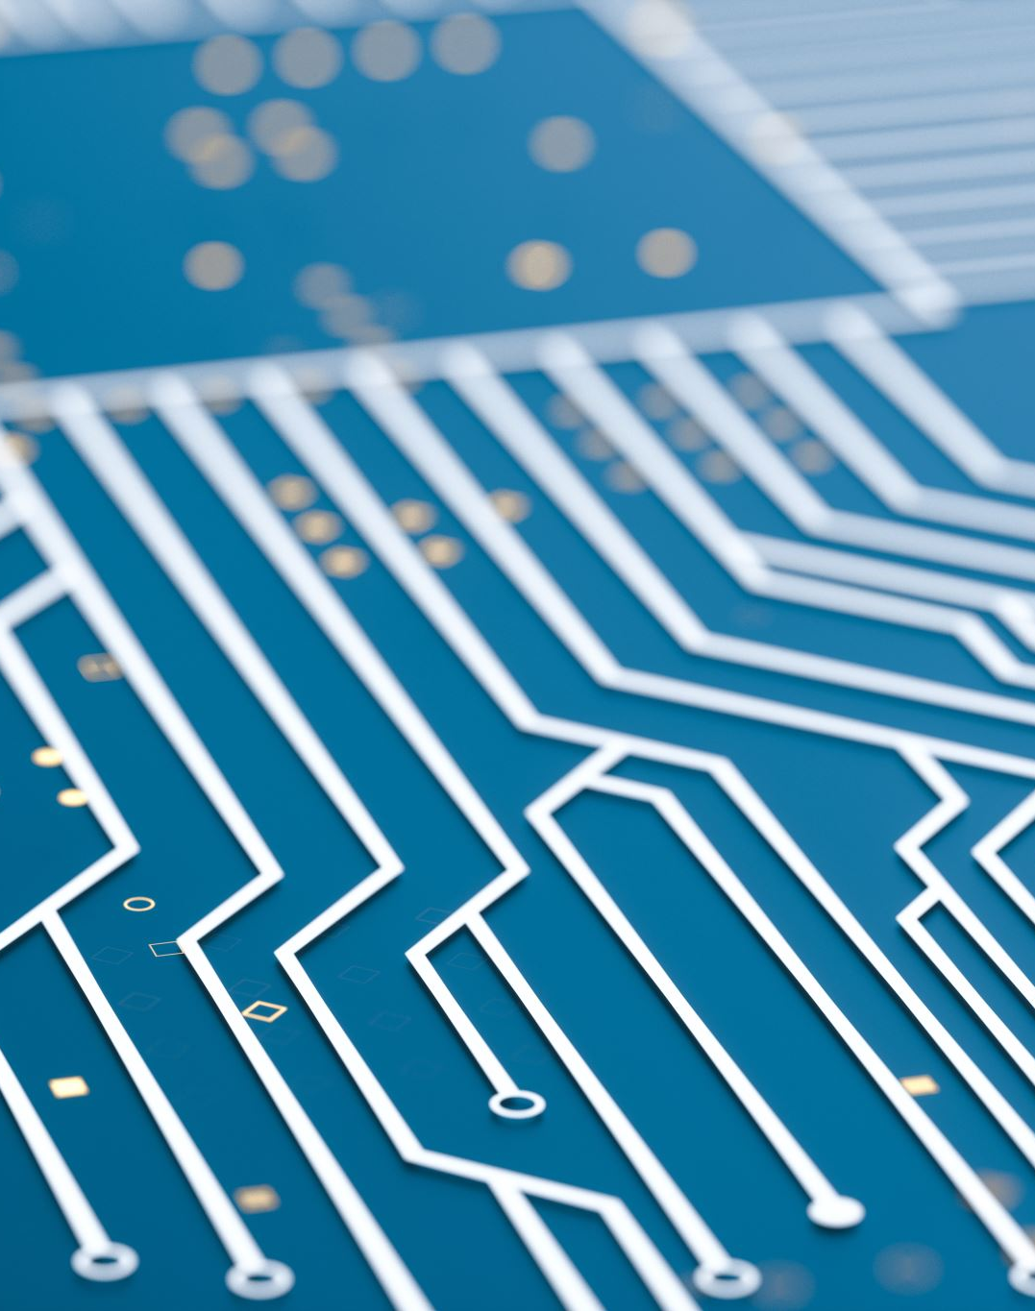
INTRODUCCIÓN
La inteligencia artificial es una de las áreas más importantes de la informática en la actualidad, ya que permite desarrollar sistemas capaces de aprender, analizar información y generar resultados de manera automática. Dentro de esta área, el procesamiento de imágenes y las redes neuronales han adquirido gran relevancia, ya que permiten a las computadoras interpretar imágenes y crear nuevas representaciones visuales. En esta práctica se desarrolla un programa en el lenguaje de programación Python utilizando herramientas como OpenCV, NumPy e icrawler, con el objetivo de generar una imagen o figura específica, como un carro o una casa, utilizando múltiples imágenes pequeñas descargadas automáticamente desde internet. Este proceso se basa en la creación de un mosaico inteligente donde cada parte de la figura es rellenada con imágenes relacionadas con el objeto de que el usuario solicite. El proyecto demuestra cómo la inteligencia artificial y el procesamiento digital de imágenes pueden combinarse para generar resultados visuales interesantes, aplicando conceptos de análisis de imágenes, reconocimiento de patrones y automatización de procesos.

Slide 3
JUSTIFICACIÓN
El desarrollo de este proyecto permite comprender de manera práctica cómo funcionan algunas técnicas utilizadas en inteligencia artificial y procesamiento de imágenes. A través de la programación en Python, se pueden implementar algoritmos capaces de analizar imágenes, identificar características como el color promedio y utilizar esta información para construir nuevas representaciones visuales. Además, este tipo de práctica fortalece habilidades en el uso de librerías especializadas, manejo de datos, automatización de tareas y desarrollo de aplicaciones basadas en inteligencia artificial. También permite observar cómo los algoritmos pueden utilizar información visual para tomar decisiones, en este caso, seleccionar la imagen más adecuada para formar parte de una figura específica. Por otro lado, este proyecto demuestra aplicaciones reales de la inteligencia artificial en áreas como el diseño digital, la generación automática de imágenes, el análisis visual y la creatividad computacional, lo cual ayuda a comprender la importancia de estas tecnologías en el mundo actual.

Slide 4
ACTIVIDAD: PROYECTO DE RED NEURONAL CONVOLUCIONAL (CNN)
Este proyecto como se menciono en la introducción fue creado dentro de el entorno de visual studio code ya que es una herramienta mas practica y en donde se maneja más fácil el lenguaje de python siendo esto una herramienta fundamental para crear este proyecto. Dicho proyecto consiste en que se descarguen imágenes que le pidamos desde internet en este caso sería de Google, usa mosaico inteligente para color, se crea la imagen con imágenes extraídas de Google en donde se generan las figuras y permite usar cualquier objeto para crear las imágenes quedando de la siguiente manera el código:

Slide 5
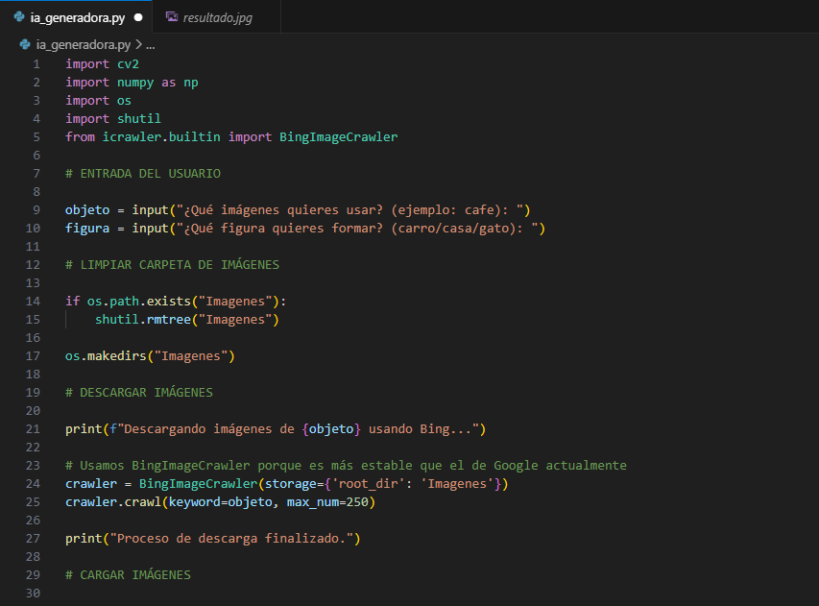
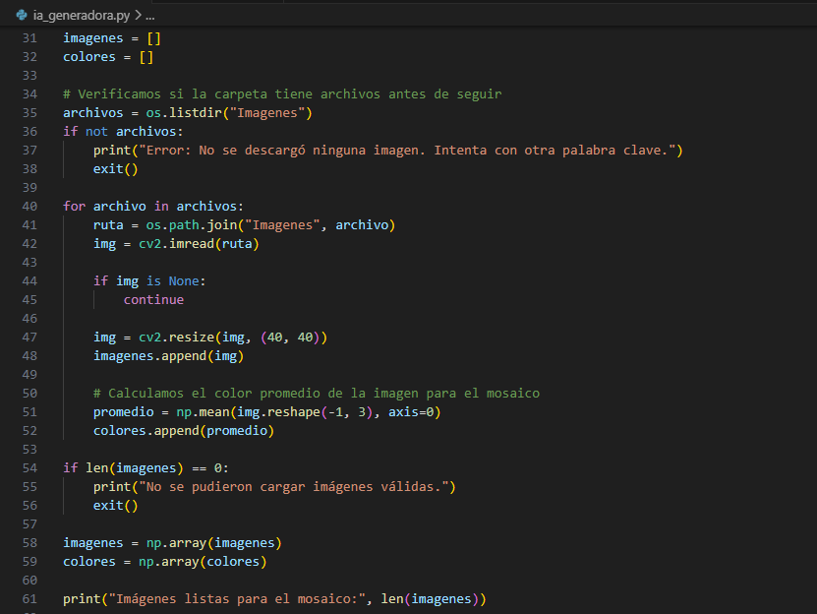
CODIGO
De esta manera es como quedaría mi código creado dentro de visual studio code con el lenguaje de programación de python quedando de la siguiente manera donde cada codigo se explica que se realiza:

Slide 6
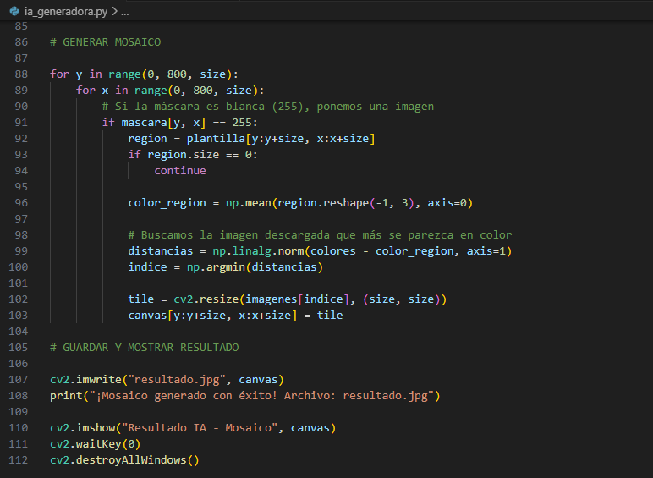
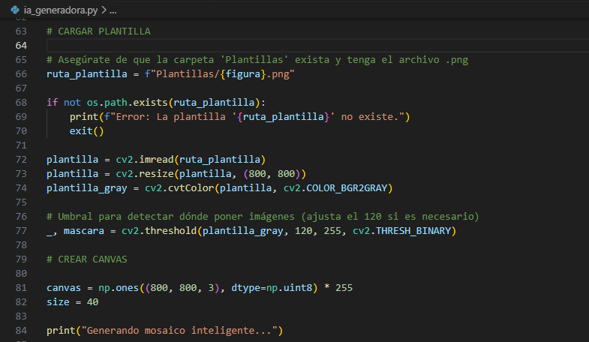

Slide 7
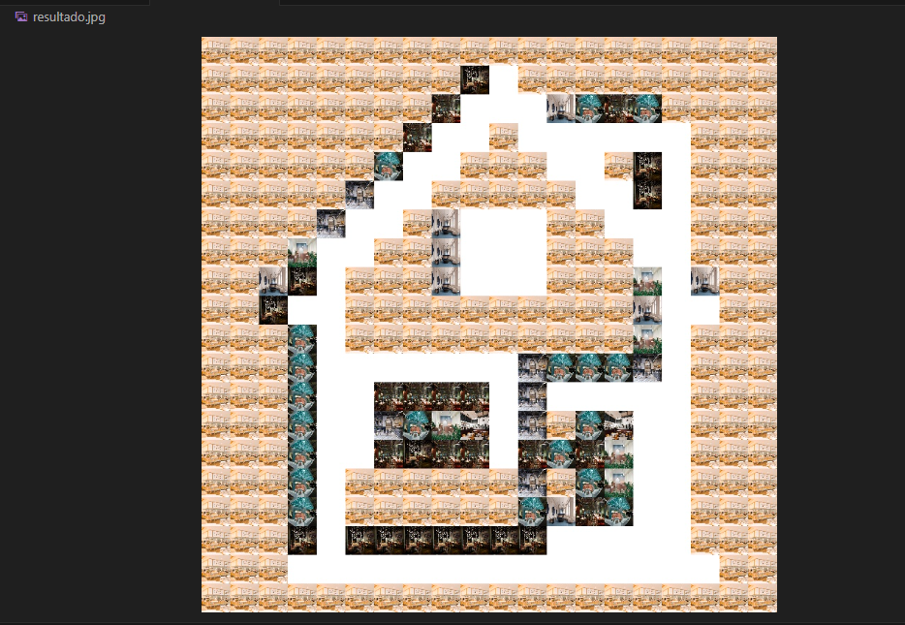
RESULTADO DE PROGRAMA
Cuando ejecutamos el programa, busca en internet las imágenes cuando le decimos sobre que queremos la imagen en este caso le decimos que café y la plantilla sobre una casa donde el programa nos da lo siguiente:

Slide 8
CONCLUSIÓN PERSONAL
En mi punto de vista el desarrollo de este proyecto permitió comprender de forma práctica cómo se pueden aplicar conceptos de inteligencia artificial y procesamiento de imágenes para generar resultados visuales interesantes mediante programación. A través del uso de Python y diferentes librerías especializadas, fue posible crear un sistema que descarga imágenes automáticamente y las organiza para formar una figura específica. Esta práctica también permitió reforzar conocimientos sobre programación, manejo de librerías, análisis de imágenes y automatización de procesos. Además, demuestra que la inteligencia artificial no solo se utiliza para resolver problemas complejos, sino también para desarrollar aplicaciones creativas que combinan tecnología y diseño. Este proyecto resultó interesante porque muestra cómo una computadora puede analizar información visual y utilizarla para generar nuevas imágenes de forma automática. Esto demuestra el gran potencial que tiene la inteligencia artificial para seguir desarrollando herramientas innovadoras en el futuro.

